Slide 1

Câmara municipal de são vicente
orçamento 2024 – PL 170/23
Projeto de Lei Orçamentária.
Fundamento legal:
Constituição Federal
Art. 165. Leis de iniciativa do Poder Executivo estabelecerão:
I - o plano plurianual;
II - as diretrizes orçamentárias;
III - os orçamentos anuais.

Slide 2
Câmara municipal de são vicente
orçamento 2024 – PL 170/23
Conceito:
A Lei Orçamentária Anual (LOA) é uma lei aprovada pela Câmara Municipal, cujo projeto foi elaborado e apresentado pelo Chefe do Poder Executivo, o Prefeito, que estabelece as despesas e as receitas que serão realizadas no próximo ano.

Slide 3
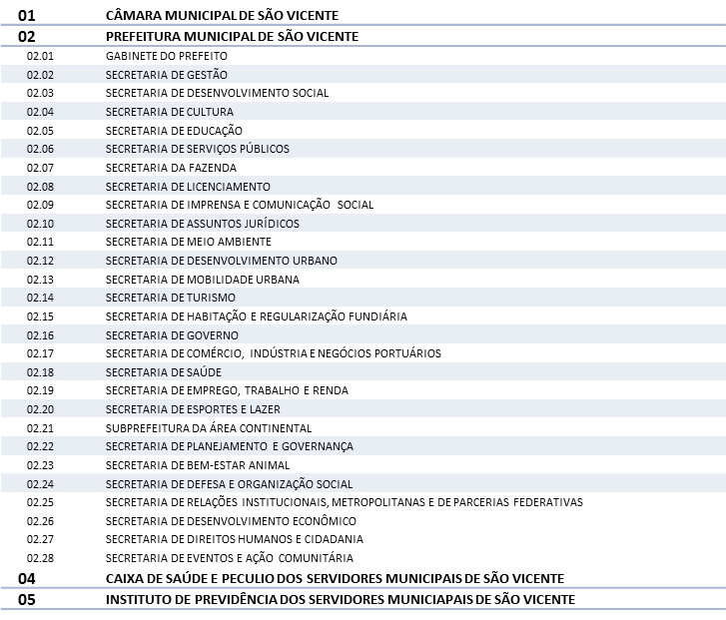
Câmara municipal de são vicente
orçamento 2024 – PL 170/23
Estrutura Administrativa – Unidades Orçamentárias

Slide 4
Câmara municipal de são vicente
orçamento 2024 – PL 170/23
Fontes de Financiamento/recursos:
As fontes de recursos constituem-se de determinados agrupamentos de naturezas de receitas, atendendo a uma determinada regra de destinação legal, e servem para indicar como são financiadas as despesas orçamentárias.

Slide 5
Câmara municipal de são vicente
orçamento 2024 – PL 170/23

Slide 6
Câmara municipal de são vicente
orçamento 2024 – PL 170/23
Receitas Orçamentárias - Previsão

Slide 7
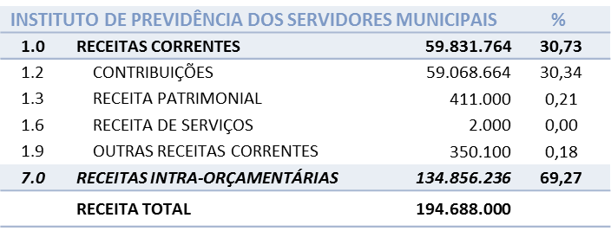
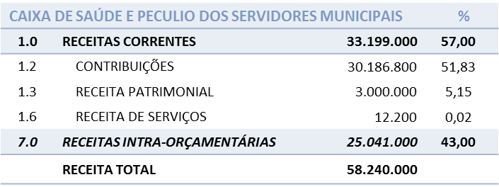
Câmara municipal de são vicente
orçamento 2024 – PL 170/23
Receitas Orçamentárias – Outros órgãos

Slide 8
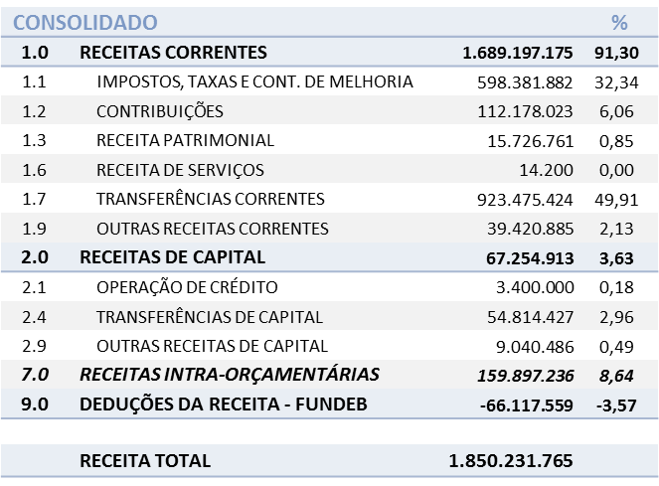
Câmara municipal de são vicente
orçamento 2024 – PL 170/23
Receitas Orçamentárias – Consolidado

Slide 9
Câmara municipal de são vicente
orçamento 2024 – PL 170/23
Despesas
Despesa pública é a aplicação do dinheiro arrecadado por meio de tributos ou outras fontes para custear os serviços públicos prestados à sociedade ou para a realização de investimentos.

Slide 10
Câmara municipal de são vicente
orçamento 2024 – PL 170/23
Órgão | Valor Previsto | %
Prefeitura | 1.558.698.109 | 84,24
Câmara Municipal | 38.605.656 | 2,09
Caixa de Saúde | 58.240.000 | 3,15
Instituto de Previdência | 194.688.000 | 10,52
Total | 1.850.231.765

Slide 11
Câmara municipal de são vicente
orçamento 2024 – PL 170/23
DESPESAS ORÇAMENTÁRIAS
PREFEITURA
DESPESAS CORRENTES | 1.375.295.639
Pessoal e Encargos Sociais | 619.721.089
Juros e Encargos da Dívida | 28.500.000
Outras Despesas Correntes | 727.074.550
DESPESAS DE CAPITAL | 171.402.470
Investimentos | 119.122.470
Inversões Financeiras | 330.000
Amortização da Dívida | 51.950.000
RESERVA DE CONTIGÊNCIA | 12.000.000
TOTAL DAS DESPESAS | 1.558.698.109
CÂMARA
DESPESAS CORRENTES | 38.555.656
Pessoal e Encargos Sociais | 30.245.000
Juros e Encargos da Dívida | -
Outras Despesas Correntes | 8.310.656
DESPESAS DE CAPITAL | 50.000
Investimentos | 50.000
Inversões Financeiras | -
Amortização da Dívida | -
RESERVA DE CONTIGÊNCIA | -
TOTAL DAS DESPESAS | 38.605.656

Slide 12
Câmara municipal de são vicente
orçamento 2024 – PL 170/23
DESPESAS ORÇAMENTÁRIAS
CAIXA DE SAÚDE
DESPESAS CORRENTES | 49.880.000
Pessoal e Encargos Sociais | 3.900.000
Juros e Encargos da Dívida | 200.000
Outras Despesas Correntes | 45.780.000
DESPESAS DE CAPITAL | 3.800.000
Investimentos | 3.800.000
RESERVA DE CONTIGÊNCIA | 4.560.000
TOTAL DAS DESPESAS | 58.240.000
INSTITUTO DE PREVIDÊNCIA
DESPESAS CORRENTES | 188.567.354
Pessoal e Encargos Sociais | 184.601.606
Juros e Encargos da Dívida | 100.500
Outras Despesas Correntes | 3.865.248
DESPESAS DE CAPITAL | 4.264.620
Investimentos | 218.320
Inversões Financeiras | 3.245.800
Amortização da Dívida | 800.500
RESERVA DE CONTIGÊNCIA | 1.856.026
TOTAL DAS DESPESAS | 194.688.000

Slide 13
Câmara municipal de são vicente
orçamento 2024 – PL 170/23
DESPESAS ORÇAMENTÁRIAS - CONSOLIDADO
CONSOLIDADO
DESPESAS CORRENTES |  | 1.652.298.649
Pessoal e Encargos Sociais |  | 838.467.695
Juros e Encargos da Dívida |  | 28.800.500
Outras Despesas Correntes |  | 785.030.454
DESPESAS DE CAPITAL |  | 179.517.090
Investimentos |  | 123.190.790
Inversões Financeiras |  | 3.575.800
Amortização da Dívida |  | 52.750.500
RESERVA DE CONTIGÊNCIA |  | 18.416.026
TOTAL DAS DESPESAS |  | 1.850.231.765

Slide 14
Câmara municipal de são vicente
orçamento 2024 – PL 170/23
DESPESAS ORÇAMENTÁRIAS – POR FUNÇÃO DE GOVERNO – CONSOLIDADO
01 | Legislativa | 38.605.656,00
02 | Judiciária | 36.820.042,00
04 | Administração | 174.639.692,00
06 | Segurança Pública | 28.764.313,00
08 | Assistência Social | 25.983.625,00
09 | Previdência Social | 223.757.234,40
10 | Saúde | 429.124.859,00
11 | Trabalho | 23.336.180,00
12 | Educação | 501.637.280,00
13 | Cultura | 4.682.000,00
14 | Direitos da Cidadania | 2.241.885,00
 | 15 | Urbanismo | 174.169.748,00
 | 16 | Habitação | 9.829.400,00
 | 18 | Gestão Ambiental | 22.047.516,00
 | 19 | Ciência e Tecnologia | 5.401.080,00
 | 23 | Comércio e Serviços | 11.163.220,00
 | 24 | Comunicações | 150.000,00
 | 26 | Transporte | 42.576.609,00
 | 27 | Desporto e Lazer | 7.600.000,00
 | 28 | Encargos especiais | 73.845.400,00
 | 99 | Reserva de Contingência | 13.856.025,60
 |  |  | Total: 1.850.231.765

Slide 15
Câmara municipal de são vicente
orçamento 2024 – PL 170/23
APLICAÇÃO CONSTITUCIONAL - EDUCAÇÃO
Receitas de Impostos Próprios e Transferidos | 754.622.683
Aplicação Obrigatória (25%) | 205.185.060
Despesas com Manutenção e Desenvolvimento do Ensino - MDE | 146.670.000
(+) Retenções ao Fundeb | 66.117.559
Investimento de Recursos Próprios em MDE | 212.736.839
% Aplicado | 25,92%

Slide 16
Câmara municipal de são vicente
orçamento 2024 – PL 170/23
APLICAÇÃO CONSTITUCIONAL - FUNDEB
Receitas de Transferências | 272.945.000
Rendimento de Aplicação | 500.000
Total a ser Aplicado | 273.445.000
Mínimo a ser Aplicado no Magistério (70%) | 191.411.500
Despesas com Magistério em R$ | 229.350.000
Outras Despesas em R$ | 44.095.000
% Aplicado – Magistério | 83,87%
% Aplicado – Outras Despesas | 16,13%

Slide 17
Câmara municipal de são vicente
orçamento 2024 – PL 170/23
APLICAÇÃO CONSTITUCIONAL - SAÚDE
Receitas de Impostos Próprios e Transferidos | 807.077.082
Aplicação Obrigatória (15%) | 121.061.562
Despesas com Ações e Serviços Públicos de Saúde - ASPS | 214.577.194
% Aplicado | 26,59%
Investimento em Saúde a maior em R$ | 93.515.632

Slide 18
Câmara municipal de são vicente
orçamento 2024 – PL 170/23
OPERAÇÕES ESPECIAIS*
Contribuição para o PASEP | 15.000.000,00
Parcelamento com o IPRESV | 30.000.000,00
Parcelamento com a SABESP | 1.500.000,00
Parcelamento com a Receita Federal | 3.000.000,00
Parcelamento da Dívida Pública | 500.000,00
Parcelamento com a Casa Civil | 450.000,00
Parcelamento com a Caixa de Saúde | 2.000.000,00
Parcelamento com o FUNDEB | 1.300.000,00
Parcelamento com o DADE | 5.000.000,00
Contribuição ao PASEP | 582.400,00
Precatórios - Regime Especial de Pagamentos - Emenda Constitucional nº 62/2009 | 21.138.204,00
Requisitórios de Pequeno Valor | 1.300.000,00
Contribuição para o PASEP - IPRESV | 1.600.000,00
Financiamento de Oper. Créditos - Desenvolve | 3.700.000,00
Financiamento de Oper. Créditos - FINISA | 4.500.000,00
Outros Encargos Gerais | 170.000,00
Custeio da liquidação, dissolução e extinção da CODESAVI - LC 934/2019 | 4.460.000,00
 | 96.200.604
* São as despesas que não contribuem para a manutenção das ações de governo, das quais não resulta um produto, e não geram contraprestação direta sob a forma de bens ou serviços.

Slide 19
Câmara municipal de são vicente
orçamento 2024 – PL 170/23
Emendas:
Fundamento legal:
Lei Orgânica Municipal de São Vicente:
Art. 186 - Os projetos de lei relativos ao plano plurianual e ao orçamento anual, às diretrizes orçamentárias e aos créditos adicionais serão apreciados pela Comissão Permanente de Finanças e Orçamento da Câmara Municipal, à qual caberá: I - examinar e emitir parecer sobre os projetos e as contas apresentadas anualmente pela administração pública municipal direta e indireta; II - examinar e emitir parecer sobre os planos e programas de investimentos e exercer o acompanhamento e fiscalização orçamentária, sem prejuízo da atuação das demais Comissões Permanentes da Câmara Municipal.

Slide 20
Câmara municipal de são vicente
orçamento 2024 – PL 170/23
§ 1.º - As emendas serão apresentadas à Comissão, que sobre elas emitirá parecer, e apreciadas na forma regimental.
§ 2.º - As emendas ao projeto de lei do orçamento anual ou aos projetos que o modifiquem somente poderão ser aprovadas caso: I - sejam compatíveis com o plano plurianual; II - indiquem os recursos necessários admitidos apenas os provenientes de anulação de despesas, excluídas as que incidam sobre: a) dotações para pessoal e seus encargos; b) serviço de dívida; ou III - sejam relacionadas: a) com a correção de erros ou omissões; ou b) com os dispositivos do texto do projeto de lei.
§ 3.º - Os recursos que, em decorrência de veto, emenda ou rejeição do projeto de lei orçamentária anual, ficarem sem despesas correspondentes poderão ser utilizados, conforme o caso, mediante abertura de créditos especiais ou suplementares, com prévia e específica autorização legislativa.

Slide 21
Câmara municipal de são vicente
orçamento 2024 – PL 170/23
Emendas Impositivas:
Fundamento legal: Lei Orgânica do Município de S.Vicente:
Art. 186 (...)
§ 4.º - As emendas de execução obrigatória ao Projeto de Lei Orçamentária serão aprovadas no limite de 1,2% (um inteiro e dois décimos por cento) da receita corrente líquida prevista no projeto encaminhado pelo Poder Executivo, sendo que a metade deste percentual será destinada a ações serviços públicos de saúde. (Emenda n.º 83)

Slide 22
Câmara municipal de são vicente
orçamento 2024 – PL 170/23
EMENDA N.º 1 AO PROJETO DE LEI N.º 170/23
DOCUMENTO N.º /23
I - Ficam acrescido o seguinte programa de trabalho ao anexo VI do Projeto de Lei n.º 170/23, nos seguintes termos:
"Código Ação (+)
2062 Economia Solidária …………………………….150.000,00”
II – Fica acrescido ao anexo VI o seguinte programa de trabalho:
Un. Orc: 02.19. SECRETARIA DE EMPREGO, TRABALHO E RENDA
19.334.0014.2062………..Economia Solidária………………………150.000,00
III – Ficam alterados a relação de ações e o programa de trabalho a que se o Anexo VI do Projeto de Lei n.º 170/23, nos seguintes termos:
"Código Acão (-)
De
2116 Suporte Institucional…………………………………….. 8.364.200,00”
Para (-):
2116 Suporte Institucional .………………………………… 8.214.200,00”
IV - Os acréscimos serão efetuados com a anulação parcial do crédito orçamentário de código 04.122.0043.2116, no valor de R$ 150.000,00 (cento e cinquenta mil reais).
.
Em 30 de novembro de 2023.
JABÁ

Slide 23
Câmara municipal de são vicente
orçamento 2024 – PL 170/23
EMENDA IMPOSITIVA N.º 1 AO PROJETO DE LEI N.º 170/23
DOCUMENTO N.º /23
I – Fica alterado o anexo VI do Projeto de Lei n.º 170/23, relativamente aos seguintes programas de trabalho, nos seguintes termos:
"Código Ação (+)
De
2265 Custeio da saúde ……………………………………..R$ 350.000,00
2220 Zeladoria de Primeira..............................................R$ 350.000,00
II – Fica alterado o anexo VI, nos seguintes termos:
Un. Orç: 02.18. SECRETARIA DE SAÚDE
01.10.301.0065.2265..............Custeio da saúde...................R$ 350.000,00
Un. Orç: 02.06. SECRETARIA DE SERVIÇOS PÚBLICOS
15. 452.0054.2220..............Zeladoria de Primeira..........................R$ 350.000,00
III – Ficam alterados a relação de ações e programa de trabalho ao anexo VI do Projeto de Lei N.º 170/23, nos seguintes termos:
"Código Programa (-)
De
0065 Emendas Parlamentares
“Código Ação (-)
2201 Recursos para Emendas Parlmentares...........R$ 700.000,00
IV - Os acréscimos serão efetuados com a anulação parcial do crédito orçamentário de código 02.07.01.04.123.0065.2201, no valor de R$ 700.000,00 (setecentos mil reais).
Em 30 de novembro de 2023.
ADILSON DA FARMÁCIA

Slide 24
Câmara municipal de são vicente
orçamento 2024 – PL 170/23
MSG 81/23 - PL 170/23 - Orçamento 2024 - Emenda Impositiva n.º 2
Nome do Vereador: VEREADOR BENEVAN SOUZA
Secretaria: SECRETARIA DE SAÚDE
Ação - Descrição da Emenda Impositiva: REFORMA DO TELHADO, COMPRA DE AR CONDICIONADO PARA
UBS POMPEBA
Meta Física: MELHORIA DA ESTRUTURA LOCAL
Valor: R$ 350.000,00
Elemento de Despesas
( x ) Material de Consumo - R$ 150.000,00
( ) Serviços de Pessoa Jurídica
( x ) Compra de Equipamento – R$ 50.000,00 AR CONDICIONADO
( x ) Obras e Instalações – R$ 150.000,00

Slide 25
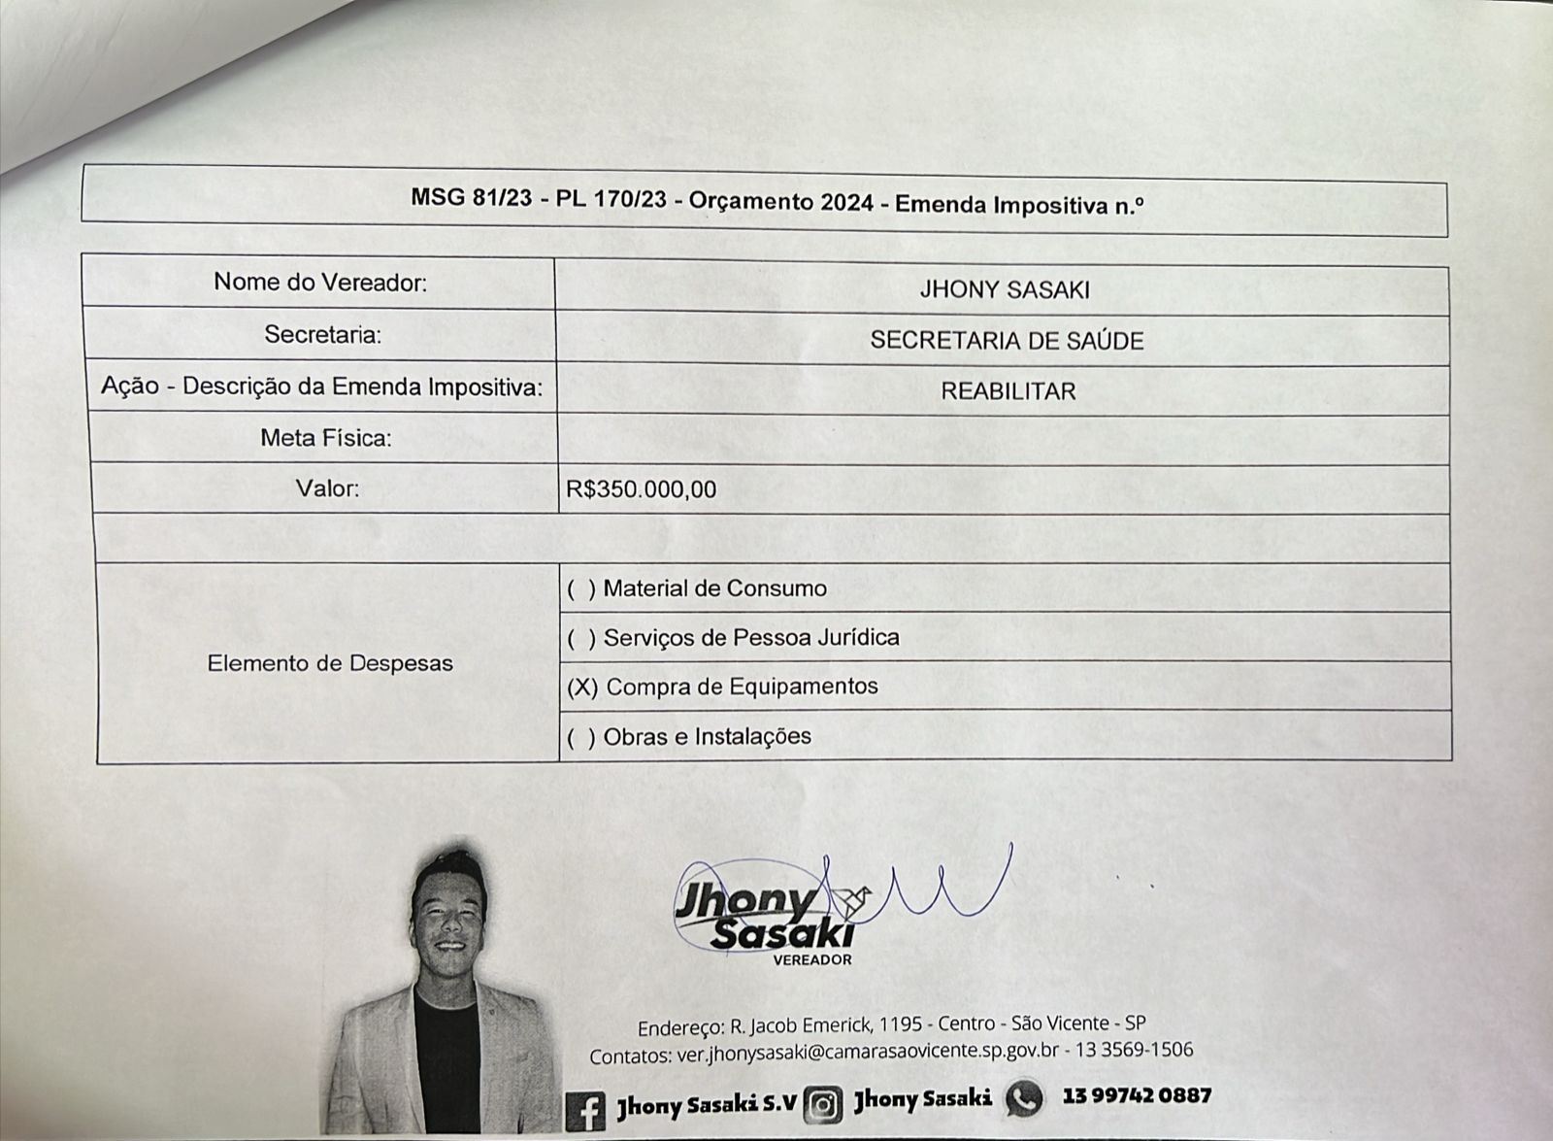
Câmara municipal de são vicente
orçamento 2024 – PL 170/23

Slide 26
Câmara municipal de são vicente
orçamento 2024 – PL 170/23
PREVISÃO PARA A VOTAÇÃO DO PROJETO:
DIA 14/12/2023 às 14h
MUITO OBRIGADO.
José Carlos Fernandes
Consultor Jurídico.

